Slide 1

KHOA KỸ THUẬT VÀ CÔNG NGHỆ
BỘ MÔN CÔNG NGHỆ THÔNG TIN
THỰC TẬP ĐỒ ÁN CHUYÊN NGÀNH
HỌC KỲ I, NĂM HỌC 2024-2025
XÂY DỰNG WEBSITE BÁN ĐIỆN THOẠI
BẰNG EXPRESS
Giảng viên hướng dẫn:
ThS. Phạm Thị Trúc Mai
Sinh viên thực hiện:
Họ tên: Nguyễn Hoàng Nhân
MSSV: 110121071 Lớp: DA21TTA
Trà Vinh, tháng 12 năm 2024

Slide 2

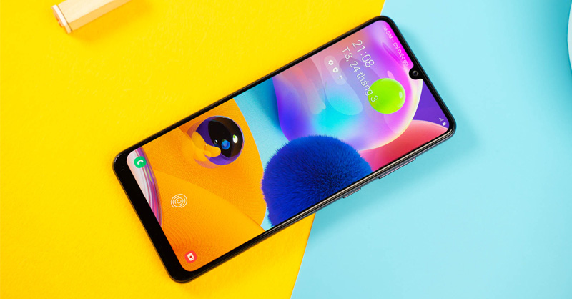
XÂY DỰNG WEBSITE BÁN ĐIỆN THOẠI
BẰNG EXPRESS

Slide 3
NỘI DUNG
GIỚI THIỆU
THỰC HIỆN HÓA NGHIÊN CỨU
KIẾN TRÚC HỆ THỐNG
NỀN TẢNG CÔNG NGHỆ
KẾT LUẬN

Slide 4

I. GIỚI THIỆU
Xây dựng website bán điện thoại bằng Express có các chức năng cơ bản của một website thương mại điện tử thông thường gồm quản lý sản phẩm, quản lý giỏ hang, quản lý người dùng và quản lý đơn hàng.
Website sử dụng Nodejs và ExpressJS để làm backend, Reactjs làm frontend và cơ sở dữ liệu dùng MySQL. Ngoài ra còn sử dụng một số thư viện để thiết kế giao diện như Bootstrap và Material UI.
Sản phẩm cuối cùng là một website thương mại điện tử bán điện thoại có các chức năng như đăng nhập, đăng ký, mua sản phẩm, thêm giỏ hàng.

Slide 5

II. NỀN TẢNG CÔNG NGHỆ

Slide 6





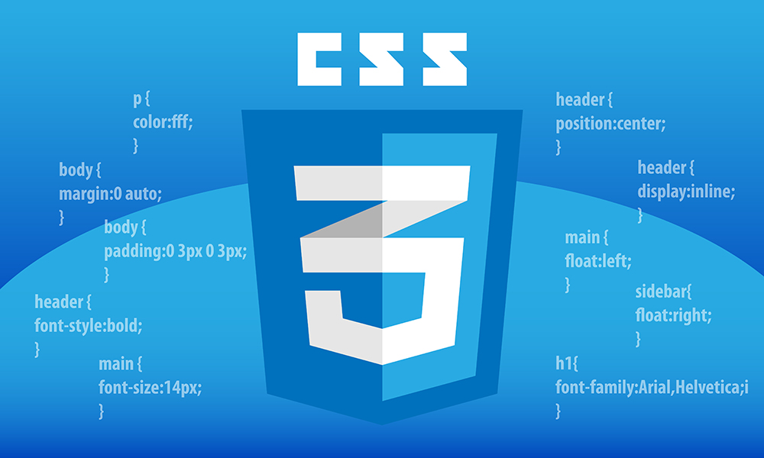




Slide 7

III. KIẾN TRÚC HỆ THỐNG

Slide 8



MySQL
Đóng vai trò lưu trữ lưu trữ và quản lý thông tin sản phẩm, khách hàng,…
Backend
Tạo giao diện quản trị viên, tương tác với MySQL để truy vấn cập nhật dữ liệu.
Frontend
Xây dựng giao diện người dùng: trang chủ, chi tiết sản phẩm, mua hàng,…

Slide 9

IV. THỰC HIỆN HÓA NGHIÊN CỨU

Slide 10
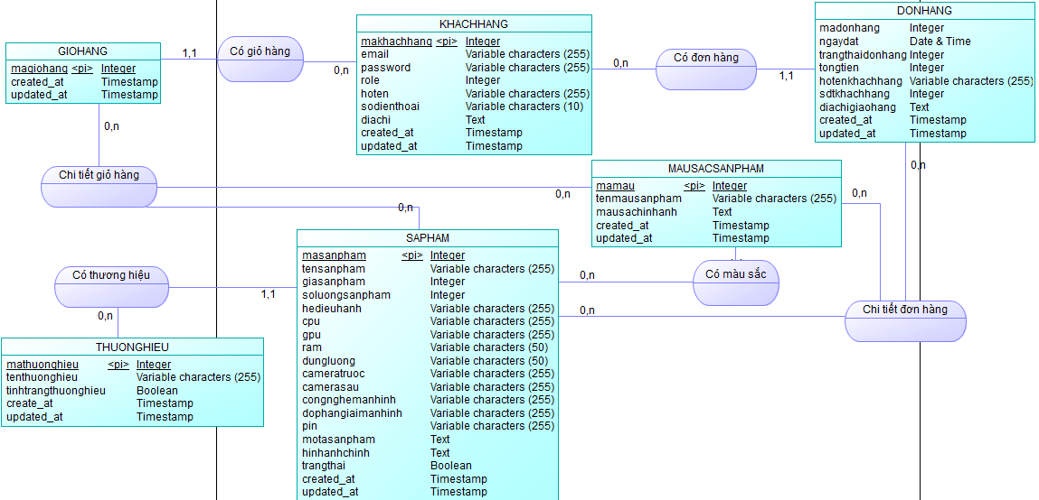
Mô hình ERD

Slide 11
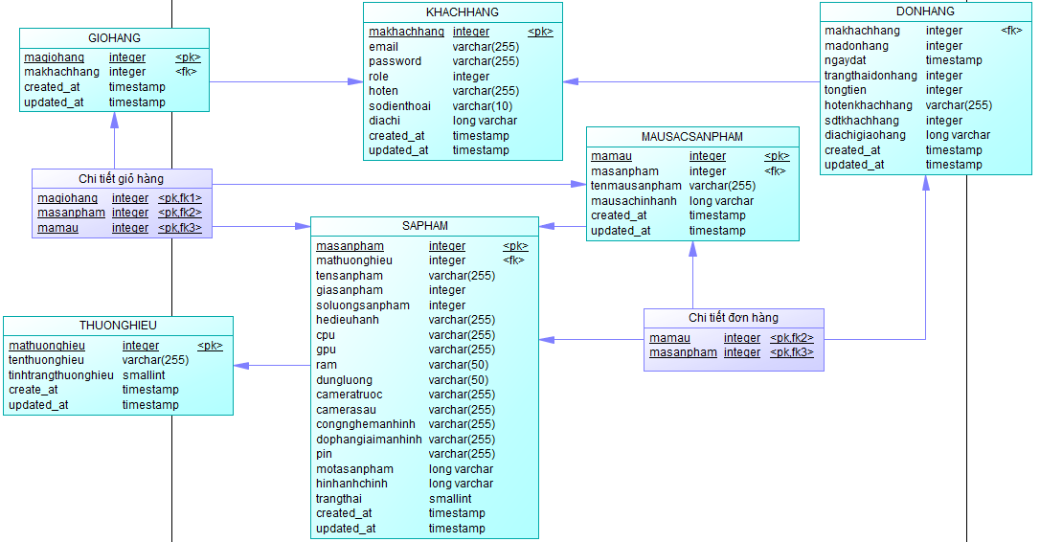
Mô hình vật lý

Slide 12






QUÁ TRÌNH THỰC HIỆN
KẾ HOẠCH
TÌM HIỂU
TRIỂN KHAI
KIỂM THỬ
HOÀN THÀNH
Sắp xếp thời gian, vẽ mô hình bài toán, thiết kế cơ sở dữ liệu
Tham khảo giao diện web khác, học Reactjs, Node, Docker, MySQL,…
Thiết kế giao diện quản trị viên, người dùng
Tiến hành kiểm tra, chạy thử, sửa lỗi,…
Hoàn thành các chức năng của website

Slide 13

V. KẾT LUẬN

Slide 14

KẾT QUẢ ĐẠT ĐƯỢC
Xây dựng được một website có các chức năng cơ bản của một trang website thương mại điện tử như mong muốn.
Giao diện thân thiện, dễ tương tác

Slide 15

HẠN CHẾ
Danh mục sản phẩm chưa đa dạng.
Chưa có bình luận, yêu thích và đánh giá sản phẩm.
Giao diện còn khá sơ sài, chưa ưa nhìn.
Chưa có thống kê doanh thu và thanh toán online.

Slide 16

HƯỚNG PHÁT TRIỂN
Mở rộng tính năng như thêm các sản phẩm liên quan.
Đa dạng danh mục sản phẩm hơn.
Thống kê doanh thu.
Thanh toán online.
Cải thiện giao diện website.

Slide 17

THANK YOU FOR LISTENING!!!
Nguyễn Hoàng Nhân - DA21TTA - 110121071

